Slide 1

Launaþróunartrygging
Trúnaðarmannafundur Sameykis
Ágúst Arnórsson
27. júní 2018

Slide 2
Rammaskomulag 2015
Sameiginleg launastefna til ársloka 2018
  Launastefnan samræmd í sameiginlegri vísitölu
    nóvember 2013=100
    Áður umsamdar leiðréttingar undanskyldar
Opinberum starfsmönnum tryggt það launaskrið sem yrði á almennum markaði
Kom fyrst til framkvæmda í nóvember 2016
Notes:
Leiðrétting vegna endurskoðunar starfsmats hjá sveitarfélögum kom til greiðslu árið 2014 og 2015. Þær greiðslur eru undanskildar í þessari tryggingu.
Launaskriðstryggingin yrði metin og framkvæmd við árslok ár hvert, í fyrsta sinn nóvember 2016

Slide 3
Launaskrið
Í kenningu:
  Þegar taxtalaun vaxa minna en laun umfram taxta
Erfitt að mæla í raun
  Aldurstengdar hækkanir o.fl.
Notes:
https://www.eurofound.europa.eu/efemiredictionary/pay-drift

Slide 4
Kostnaður vegna vinnuafls
Kjarasamningsbundnar launahækkanir
Launaskrið
Kostnaður vegna vinnuaflsnotkunar
Kjarasamningsbundnar hækkanir
Launaskrið: Hækkun launa umfram ákvæði kjarasamninga
Kostnaður vegna vinnuaflsnotkunar:
  Iðgjöld í almannatryggingar og orlofssjóði
  Tryggingagjald
  o.s.frv.
Notes:
Þetta er all í kenningu
Kjarasamningsbundar hækkanir útskýra sig sjálfar

Slide 5
Mælingar á launaskriði
Í rammasamkomulaginu var að notast við vísitölu reglulegra launa
Engin greinarmunur á kjarasamningsbundnum hækkunum og launaskriði í þeim mælingum
Notes:
Regluleg laun:
greidd mánaðarlaun fyrir umsaminn vinnutíma hvort sem um er að ræða dagvinnu eða vaktavinnu.
Í þessum launum eru hvers konar álags-, bónus- og kostnaðargreiðslur, svo sem föst yfirvinna, sem gerðar eru upp á hverju útborgunartímabili.
Engar óreglulegar greiðslur með.

Slide 6
Mælingar á launaskriði
Regluleg laun félagsmanna BSRB hjá ríki og sveitarfélögum borin saman við regluleg laun hjá félagsmönnum ASÍ á almenna markaðnum
Sama fyrirkomulag fyrir hliðstæða hópa innan ASÍ
Notes:
Sama á við um ASÍ. ASÍ- Ríki og ASÍ- Sveit borin saman við ASÍ- Almenni
Regluleg laun – það sem liggur að baki launavísitölu Hagstofunnar.
greidd mánaðarlaun fyrir umsaminn vinnutíma hvort sem um er að ræða dagvinnu eða vaktavinnu.
Í þessum launum eru hvers konar álags-, bónus- og kostnaðargreiðslur, svo sem föst yfirvinna, sem gerðar eru upp á hverju útborgunartímabili.
Regluleg laun hlutastarfsfólks eru umreiknuð í laun fyrir fullt starf.

Slide 7
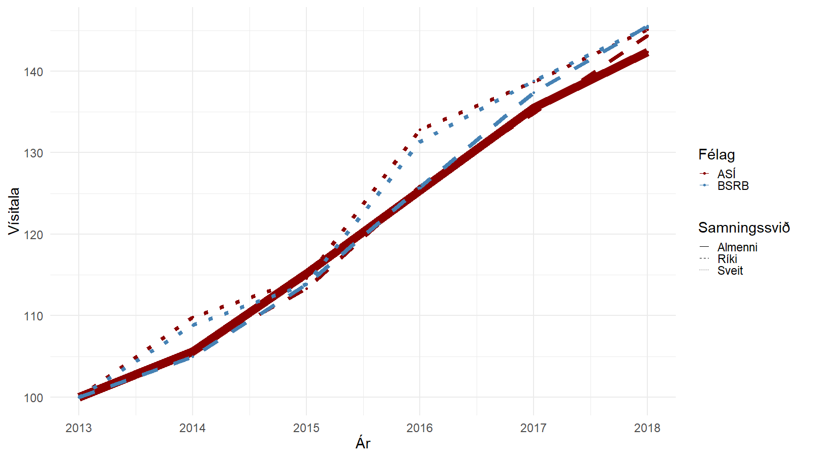
Notes:
Í stuttu máli hækka regluleg laun allra hópa í samanburði við ASÍ- Almenni
Þykka rauða línan: ASÍ- almenni
ATH hér er grunnárið 2013 en í fyrri kynningum frá mér hefur grunnárið verið 2006

Slide 8
ASÍ
Almenni: 42,3%
Ríki: 44,4%
Sveit: 45,1%
BSRB
Ríki: 45,6%
Sveit: 45,4%
Notes:
Sömu tölur og á myndinni.
Á við um regluleg laun.
Samkvæmt þessum tölum er mælt launaskrið hjá opinberum starfsmönnum sbr. við ASÍ- almenna → ættu ekki að fá neitt út úr launaskiðrstryggingu.
Ath að í fyrri kynningum hef ég verið að skoða laun frá 2006 en ekki 2013.
Þar hefur öll launavísitalan verið undir, ekki ASÍ- almenni.

Slide 9
Hálf sagan sögð
Kveðið á um sameiginlegan kostnaðarramma í rammasamkomulaginu
  2013 til 2018
Tryggingin í samkomulaginu nær einnig til kostnaðar vegna vinnuaflsnotkunar
  Meðal annars endurgjalds í lífeyrissjóði
Úr því verður kostnaðarvísitala
  Allur kostnaður vegna vinnuafls því ‚tryggður‘
Notes:
Útfærslan er með þeim hætti að launatryggingin í samkomulaginu nær einnig til kostnaðar vegna vinnuaflsnotkunar

Slide 10
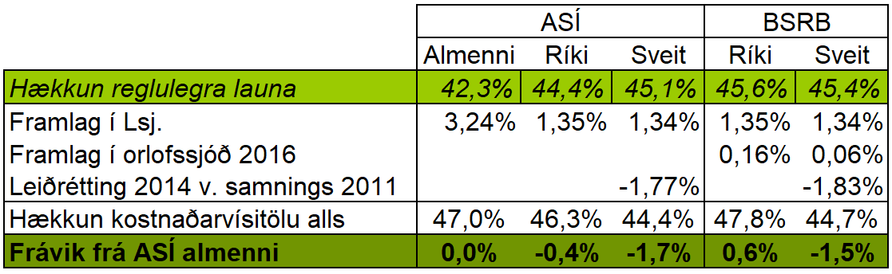
Uppgjör launatryggingar 2018 - drög
Notes:
Heildarkostnaður við kjarasamninga opinberra starfsmanna innan ASÍ jókst minna en hjá viðmiðunarhópnum ASÍ- almenni.
Sama á við um félagsmenn BSRB sem starfa hjá sveitarfélögum.
Kostnaður kjarasamninga ríkisstarfsmanna innan BSRB var umfram ASÍ almenna.
Má helst rekja til aukins framlags í orlofssjóð
Leiðrétting 2014 v…. Er vegna endurskoðunar starfsmats hjá sveitarfélögum og eru undanskyldar tryggingunni.
Kemur því til launauka hjá öllum yfir tímabilið í heild; nema BSRB –ríki

Slide 11
Kostnaðarrammi 2013-2018
„… kostnaðaráhrif (að meðtöldum kostnaði vegna jöfnunar lífeyrisréttinda), mega ekki leiða til hærri niðurstöðu en 132 í árslok 2018.“
Rammasamkomulag, b-liður 2. töluliður
„Komi í ljós við mælingu á launakostnaðarvísitölum hjá ríki og sveitarfélögum við lok samningsstímabilsins að þær hafi hækkað meira en sambærileg vísitala fyrir almennan vinnumarkað verða umsamdar hækkanir í kjarasamningum 2019 lægri sem því nemur.“
    Útfærsla e-liðs 2. töluliðs Rammasamkomulags
Notes:
Vek athygli á þessu. Þekki ekki til hvernig þetta verður útfært en kemur bæði fram í samkomulaginu eða útfærslu þess.
Kostnaðarauki allra hópanna fór strangt til tekið umfram 32%
Samkvæmt orðana hljóðan ætti útfærslan að þýða að umsamdar hækkanir hjá BSRB-ríki verði 0,6% lægri en annars hefði verið.

Slide 12
Til umhugsunar
Útfærsla tryggingarinnar tryggir gegn öllum kostnaðarauka atvinnurekenda vegna kjarasamninga
Hvernig á að ákvarða kostnaðarrammann?
  32%?

